Slide 1
Web Campus Baix Llobregat Un nou Portal d’Informació i Serveis
Maig 2013
cbl.upc.edu

Slide 2
Web Campus Baix Llobregat
Índex
Objectius Portal
Característiques tècniques
Estructura del Portal
Catàleg de serveis
Gestió sol·licituds
Elements comunicatius

Slide 3
Web Campus Baix Llobregat
Objectius Portal
Necessitats
Revissió del concepte: de Portal-catàleg de serveis a Web de Campus (catàleg + Informació CBL)
Actualització tecnològica: de producte propi obsolet (basat en PLONE2) a producte basat en programari corporatiu UPC ( PLONE3/GENWEB + GN6)
Premisses
Concepte de dada única. No duplicitat --> desenvolupar informació pròpia + aglutinar informació temàtica (enllaços a webs/planes relacionades)
Innovació : ús d'elements comunicatius novedosos ( google maps, xarxes socials, e-administració...)
Disseny
Orientat a públic intern (estudiants, pdi, pas, PMT) i públic extern (empreses, futurs estudiants, …)
Estructura tecnològica: Projecte conjunt amb UPCnet (i pilot UPC) per comunicar aplicatius via Web Service : catàleg de prestacions-genweb vs gestor de sol·licitus-gn6 amb categorització automàtica de tiquets (àrea-resolutor-sevei)
Autogestió: del catàleg i la informació.
Solució
Informació de Campus, docència, recerca, promocional i d'actualitat(noticies, avisos)
Gestor de sol·licitud: a partir del catàleg, permet a l'usuari crear una petició de servei a resoldre per l‘àrea corresponent UTG amb interacció (consulta on-line estat, comentaris)
Catàleg de Serveis: prestacions per col·lectiu, resolució so·licituds: enllaç amb aplicacións de gestió pròpies o externes o amb gestor sol·licituds Portal
Multidispatcher: sol·licituds adreçades automàticament a l'àrea responsable
Estructura de continguts (apartats informatius, catàleg prestacions)

Slide 4
Web Campus Baix Llobregat
Característiques tècniques
Productes:
Genweb (producte corporatiu - SCP)
estructurat en objectes : carpetes, pàgines, fitxers, enllaços,… amb rols i permisos
Ús Portal:
Planes informatives ( apartats El Campus, La docència,…) / Catàleg de serveis ( prestacions)
Gn6 (PUC- producte corporatiu - UPCnet )
gestió de sol·licituds, amb workflow, interacció amb l’usuari
catàleg de prestacions intern (paral·lel a Catàleg genweb)
Ús Portal:
- gestió de sol·licituds CBL no resoltes amb altres aplicatius,
- accés des del Portal a altres gn6 UPC (Puc personal, CBL-AT, EATIC,..)
WebService (solució especifica per CBL - UPCNet)
permet lligam entre els dos productes anteriors
crida a funció de creació de tiquets, amb paràmetres:
Automàtics: prestació, àrea resolutor, dates límits (si s’escau)
Usuari: títol, descripció, annexes
LDAP: usuari, dades de contacte
Roles/Permisos
PAS, PDI (esab, eetac), Estudiants (esab, eetac), CBL-EDIT
Catàleg → accés a prestacions per col·lectius. Mateixos permisos portal antic
Planes informatives : públiques

Slide 5
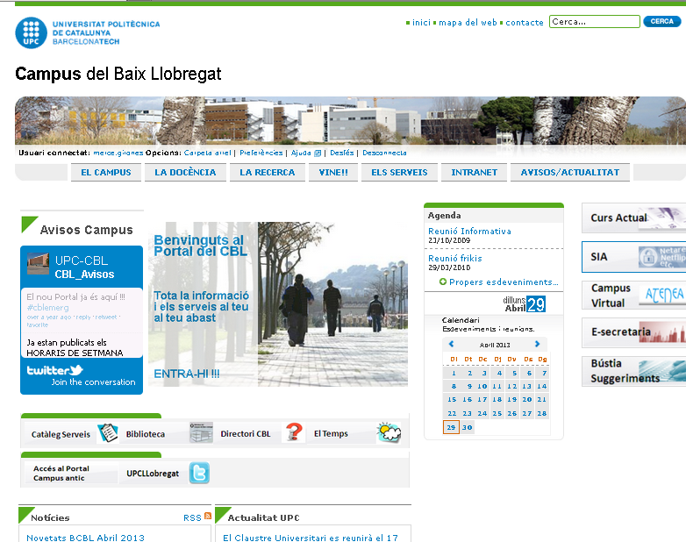
Web Campus Baix Llobregat
Estructura del Portal(1)
Planes informatives
Catàleg de serveis
Prestacions
Gestor de sol·licituds
Elements comunicatius
Noticies
Agenda
Twitter avisos
Bústia suggerències
Apartat avisos/actualitat
Enllaços ràpids
banners,
logos UUBB’s

Slide 6
Web Campus Baix Llobregat
Estructura del Portal(2)
Apartats (Mapa del Web)
El Campus
Valors i projectes, xifres, unitats, biblioteca, PMT, entorn, memòries, història, govern, troba’ns, vida universitària, arxiu gràfic,
La Docència
Titulacions, curs actual, oficina oberta, faq’s, mobilitat, practiques empresa, eines
La Recerca
Xifres, recerca al PMT, eines, oficina suport
Vine!
Nous i futurs estudiants, extensió universitària, mobilitat, empresa
Els Serveis
Catàleg de Serveis, UTG
Avisos/actualitat
Recull noticies webs entorn
Intranet
Documentació per a pdi, pas

Slide 7
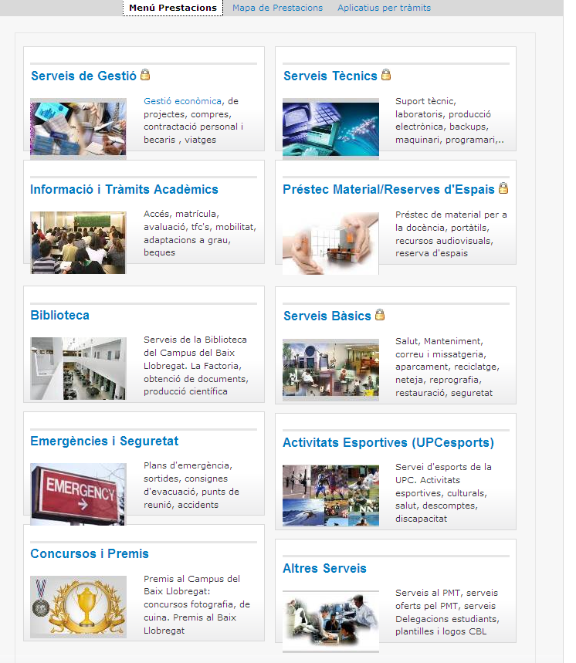
Web Campus Baix Llobregat
Catàleg de Serveis
Estructura: (mateixa Portal antic )
Família →Serveis →Prestacions
trasllat prestacions (i permisos) de l’anterior Portal
Accés catàleg:
diversos punts d’accés
menú amb pestanyes
visual per famílies
mapa prestacions
aplicatius per tràmits
Prestacions
informatives
amb accés a aplicatius de gestió)
amb sol·licitud associada (amb o sense terminis).

Slide 8
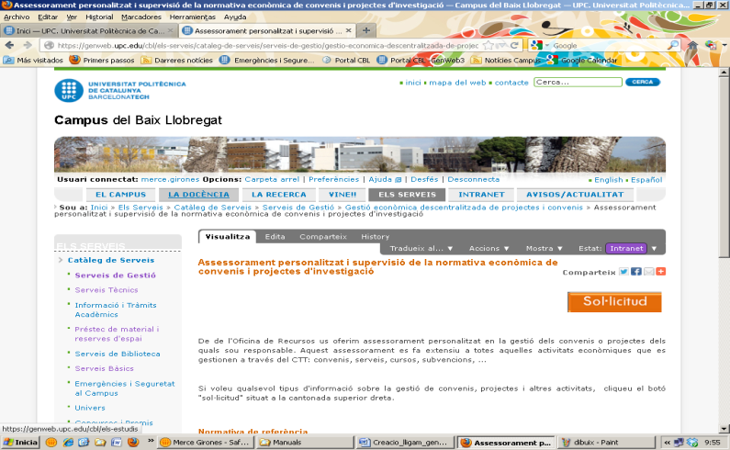
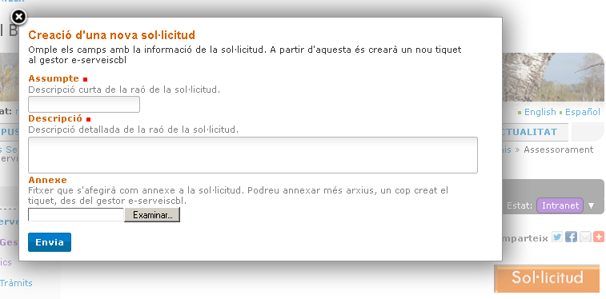
Web Campus Baix Llobregat
Gestió de Sol·licituds(1)
Circuit
Petició de l’usuari iniciada amb Botó “Sol·licitud” (part superior, marge dret prestació)
El botó sol·licitud porta associada una crida a una funció amb paràmetres que varien segons la prestació.
En clickar aquest botó, si no te termini associat o bé la data actual és dins el termini establert, s’obre una pàgina on l’usuari pot introduir dades referents a la seva petició
Si el Servei/botó te termini associat i la data actual no és dins el termini, s’informa a l’usuari d’aquest fet i se li recorden les dates establertes del Servei.
El sistema crea un tiquet caracteritzat a gn6-e-serveiscbl amb dades tals com usuari, prestació, àrea resolutora,....( Tiquets de l’àrea tècnica es creen i gestionen a gn6-cbl_at)

Slide 9
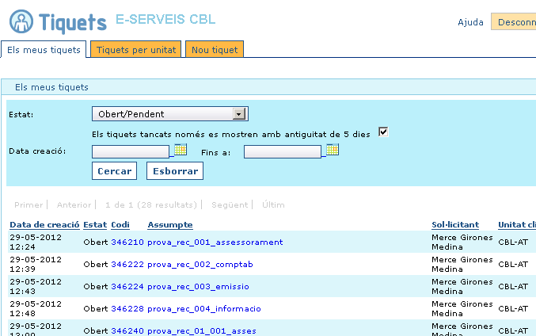
Web Campus Baix Llobregat
Gestió de Sol·licituds(2)
Accés a Gn6:
El Serveis → Mis Tiquets
seguint enllaç del correu electrònic rebut
L’usuari pot, en qualsevol moment, consultar l’estat de la seva sol·licitud i posar comentaris
El sistema emet correus electrònics per cada operació adreçats a usuaris i resolutors
Els estats d’un tiquet són:
obert
pendent (l’usuari o algú extern ha de donar dada)
tancat (gestió resolta - es comunica a l’usuari)
Entorn Usuari : https://gn6.upc.edu/e-serveiscbl
Actuacions a fer per l’usuari

Slide 10
Web Campus Baix Llobregat
Elements comunicatius
Elements
Twitter (CBL_Avisos):
avisos curts a la comunitat (estudiants, pdi, pas, PMT)
Poden enllaçar a noticies més desenvolupades,...
Comunicar-los des de cada àrea a Maite Sevil
Es classificaran per temes amb hashtag (#mant, #acad, #horari,..)
Noticies: esdeveniments d’interès pel Campus
Agenda : esdeveniments en un lloc, hora concrets
Actualitat UPC: mantingut per UPC
Avisos/Actualitat : recull enllaços a noticies/actualitat altres webs Campus

Slide 11
Web Campus Baix Llobregat
Gràcies !

